Slide 1
Algoritma Pemrograman
Materi 4.1 –Struktur Program
Retno Mumpuni

Slide 2
Struktur Program C
Kode “Selamat Belajar”
#include <stdio.h>
int main( )
{
printf(“Selamat Belajar C\n”);
return 0;
}
Berkas header file .h adalah berkas yang berisi prototipe fungsi, konstanta, dan definisi variabel
Perintah #include adalah perintah yang digunakan untuk mengatur kompiler agar membaca header yang ditunjuk
main( ) adalah fungsi pertama yang akan dijalankan oleh compiler ketika mengeksekusi program
Nilai balik program dinyatakan dengan perintah return. Karena tipe main nya adalah int (integer / bil.bulat), maka return-nya diberikan 0.
#coding
Menyertakan berkas header stdio.h
Tipe kode output program adalah integer
Perintah untuk menampilkan string
Kode keluar program

Slide 3
C dan C++
C++ adalah versi bahasa C yang mendukung Pemrograman Berorientasi Objek
C++ menggunakan library yang berbeda dengan bahasa C
Berbeda dengan bahasa C yang merupakan pemrograman terstruktur (structured programming), C++ mengedepankan modular dan object di dalam implementasinya
Karena berbasis objek dan mengedepankan modular, C++ biasa digunakan dalam sebuah implementasi / project berskala besar yang melibatkan tim.

Slide 4
C vs C ++
Kode “Selamat Belajar”
#include <stdio.h>
int main( )
{
printf(“Selamat Belajar C\n”);
return 0;
}
//pertama.c
#include <iostream>
using namespace std
int main( )
{
cout << “Selamat Belajar C++” << endl;
return 0;
}
//pertama.cpp

Slide 5
Kompilasi (compile) & IDE
Kompilasi adalah proses penyusunan kumpulan source code yang sudah teratur menjadi bahasa mesin yang siap dieksekusi.
Dalam proses kompilasi bahasa C, kita memerlukan IDE (Integrated Development Environment) dan Compiler
IDE digunakan sebagai tool editor atau alat bantu dalam proses pembuatan program
Compiler sebagai alat untuk melakukan kompilasi
Bloodshed Dev C++ adalah contoh IDE yang sudah ditanamkan compiler di dalamnya.
Mempunyai 2 langkah utama
  Build – melakukan kompilasi dari source code menjadi bahasa mesin siap dieksekusi
  Run - mengeksekusi hasil kompilasi

Slide 6
Tipe data
C dan C++ menyediakan berbagai tipe data dasar/primitif :
Tipe | Keterangan
char | Menyatakan sebuah karakter. Contoh : A, f, 9, atau *
double | Menyatakan bilangan real dengan ketelitian tinggi (15 digit). Dapat menampung dari 10⁻³⁰⁸ hingga 10³⁰⁸
float | Menyatakan bilangan real dengan ketelitian rendah (6-7 digit). Dapat menampung 10⁻³⁸ hingga 10³⁸
short | Menyatakan bilangan bulat antara -32768 hingga +32767
int | Menyatakan bilangan bulat antara -2147483648 hingga +2147483647
long | Menyatakan bilangan bulat antara -9232372036854775808 hingga -+9232372036854775807
boolean | Menyatakan nilai logika, true (1) atau false (0)

Slide 7
Penting …
Harus berhati-hati, karena anda tidak bisa memasukkan nilai sebuah tipe data ke
variabel dengan tipe data lain di C atau C++
Misal :
double PHI = 3.14;
int temp =0;
temp = PHI; ← tidak mungkin, akan error. Karena temp bertipe bilangan bulat (integer)
dan tidak akan bisa menampung double.

Slide 8
Variabel
Variabel secara bahasa, artinya kiasan.
Variabel : nama yang menyatakan tempat dalam memori komputer yang digunakan untuk menyimpan suatu nilai, dan nilai tersebut dapat diubah sewaktu-waktu saat program sedang dieksekusi
Sebelum menggunakan variabel dalam program, kita harus mendeklarasikannya di awal program.
tipedata namavariabel
Contoh deklarasi variabel :
Deklarasi | Keterangan
int jumlah | Variabel jumlah bertipe int untuk menyimpan bilangan bulat
long int jum_penduduk | Variabel jum_penduduk bertipe long int untuk menyimpan bilangan bulat hingga angka 2 miliar
char huruf | Variabel huruf bertipe char untuk menampung satu karakter
bool selesai | Variabel selesai bertipe bool, nilainya benar atau salah

Slide 9
Pemberian Nilai ke Variabel
int jumlah = 64;
//pendeklarasian variabel jumlah bertipe integer dan pemberian nilai awal yaitu 64
jumlah = 85;
//mengisikan nilai 85 ke variabel jumlah
jumlah = jumlah + 1;
//menambahkan nilai 1 ke variabel jumlah, sehingga menjadi 86
jumlah--;
//mengurangkan nilai jumlah saat ini dengan 1, sehingga menjadi 85

Slide 10
Literal / Konstanta
Adalah sebuah variabel yang menyatakan nilai tetap di dalam sebuah program
C dan C++ mempunyai 6 jenis konstanta
  short
  long int atau int
  float
  double
  bool
  char
Cara penggunaan :
const tipedata namavariabel
Misal :
const double PHI 3.14

Slide 11
Contoh konstanta
#include <stdio.h>
int main()
{
const double PHI = 3.14;
double luas, jari_jari;
jari_jari = 20;
luas = PHI * jari_jari * jari_jari;
printf(“Luas lingkaran = %lf”, luas);
return 0;
}
//initstr.c

Slide 12
String
String artinya deretan karakter.
String bisa mengandung sebuah char, banyak char, dll.
String ditulis dengan awalan dan akhiran tanda petik ganda (“).
Contoh :
String | Keterangan
“Yogya” | String dengan panjang 5 karakter
“Y” | String dengan panjang 1 karakter
“” | String kosong (tidak ada satu karakter pun)
“Jl. Beo 45/B” | String mengandung karakter huruf, angka, simbol
“123” | String berisi 3 karakter angka, “1”, “2”, dan “3”. Berbeda dengan bilangan bulat int angka 123.

Slide 13
String
String selalu diakhiri dengan karakter NULL (\0)
Contoh deklarasi string :
char kota[6];
mendeklarasikan variabel kota yang dapat menampung 6 karakter huruf.
Secara umum, jika kita menghendaki membuat variabel string yang dapat menampung n karakter, maka kita harus mendeklarasikannya dengan setidaknya n+1 karakter untuk menampung karakter NULL.
Berbeda dengan variabel selain string, untuk pemberian nilai ke string tidak bisa menggunakan “=“, namun dengan menggunakan perintah strcpy().
Y | O | G | Y | A | \0

Slide 14
Contoh String
#include <stdio.h>
#include <string.h>
int main ()
{
char info[27];
strcpy(info, “Kelas Dasar Pemrograman”);
printf(info);
printf(“\n”);
strcpy(info, “Teknik Informatika UPN”);
printf(info);
return 0;
}

Slide 15
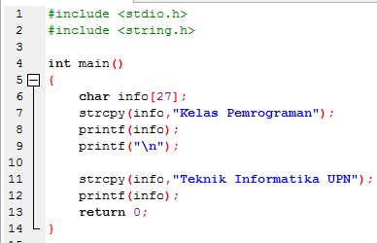
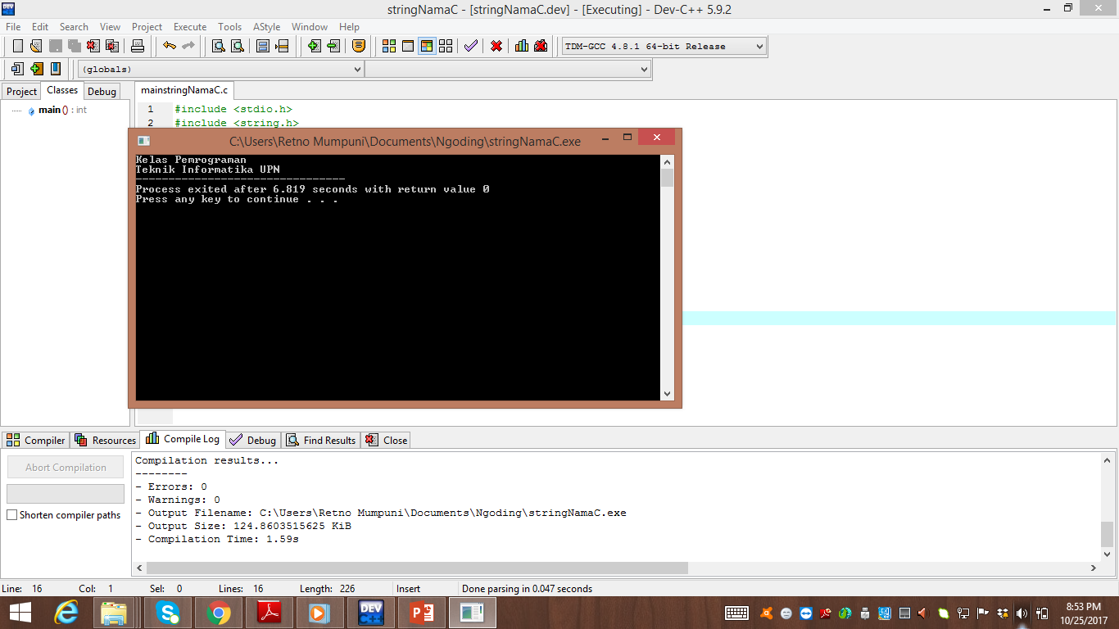

Slide 16
Keterangan Program
char info[27];
Digunakan untuk mendeklarasikan variabel string bernama info yang dapat menyimpan hingga 26 karakter (plus sebuah karakter NULL)
Melalui pernyataan
Strcpy(info,”Kelas Pemrograman”);
Variabel string info diisi dengan string Kelas Pemrograman
Selanjutnya pernyataan
strcpy(info,"Teknik Informatika UPN");
Membuat info diganti dengan Teknik Informatika UPN

Slide 17
Menampilkan info ke layar
Menggunakan perintah :
  puts() – menampilkan string ke layar, sudah mengandung karakter newline
  putchar() – menampilkan sebuah karakter saja.
  printf
Penentu format pada printf :
  %u – menampilkan bilangan bulat tak bertanda
  %d atau %i – menampikan bilangan bulat bertanda
  %o – menampilkan bilangan bulat tak bertanda dalam bentuk sistem oktal (berbasis 8)
  %x – menampilkan bilangan bulat tak bertanda dalam bentuk sistem oktal (berbasis 16). Huruf dinyatakan dalam huruf kecil
  %X – menampilkan bilangan bulat tak bertanda dalam bentuk sistem oktal (berbasis 16). Huruf dinyatakan dalam huruf besar
  %f – menampilkan bilangan real dalam bentuk ddd.ddddd
  %e atau %E – menampilkan bilangan real dalam bentuk sains
  %g atau %G – mirip dengan %f atau %F tergantung pada kepresisian data
  l – digunakan untuk menyatakan long int atau long double. Contoh : %ld atau %lf
  %% - untuk mencetak simbol %

Slide 18
Lebar tampilan data
Printf(“Cacah %2d”, 23);
Printf(“Cacah %3d”, 23);
Printf(“Cacah %4d”, 23);
Printf(“%8.2f”, 52.00);
Printf(“%8s”, “Hai”)
Printf(”%-8s”, “Hai”
C | a | c | a | h |  | 2 | 3
C | a | c | a | h |  |  | 2 | 3
C | a | c | a | h |  |  |  | 2 | 3
 |  |  | 5 | 2 | . | 0 | 0
 |  |  |  |  | H | a | i
H | a | i

Slide 19
Latihan Soal
1. Rekap Program :
Helloword / Selamat Belajar
Input User (Printf Scanf)
Pemberian Nilai ke Variabel / Bilangan
Menghitung Luas Lingkaran
String, Strcpy dengan input user
2. Tipe data apa yang anda perlukan ?
  Usia orang
  Sebuah huruf kapital
  Jumlah penduduk di Indonesia
  Tahun kelahiran seseorang
  Alamat rumah

Slide 20
Tugas 5
Deadline 7 April 2026 Pukul 23.59 WIB
Buatlah 2 program dalam bahasa C.
1. Program yang mengimplementasikan syntax (Printf Scanf)
Program tersebut menggunakan : panjang min (25Linecode)
> input dari user
> mengimplementasikan syntax printf dan scanf
> output program bisa berupa angka atau string
Program String, Strcpy dengan menggunakan input dari user
Program tersebut menggunakan : panjang min(25 Linecode)
> input dari user
> mengimplementasikan syntax string , strcpy
> output program berupa string
Note : Gunakan kata- kata yang positif

